Slide 1
Вы пришли сюда учиться
Не лениться, а трудиться
Слушайте внимательно.
Работайте старательно.

Slide 2
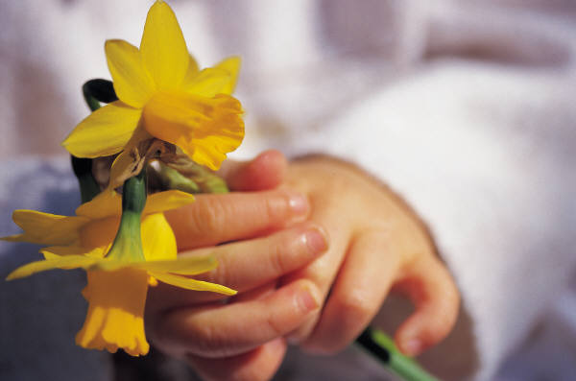
Двадцать девятое апреля.
Тема урока
«Разряды имен прилагательных»

Slide 3
Цель урока:
уметь правильно определять разряды
имен прилагательных

Slide 4
План урока:
1. Повторить материал предыдущего урока.
2. Выполнить самостоятельную работу №1.
3. Проверить работу по эталону.
4. Если есть ошибки, ещё потренироваться. Выполнить самостоятельную работу №2.
Если ошибок нет, выполнить задание повышенной трудности.
5. Проверить работу по эталону.
6. Применить знания на практике.

Slide 5
Имена прилагательные
Качественные | ? | ?
? | Какой? Какая? Какое? Какие? | Чей? Чья? Чьё? Чьи?
? | Обозначают признак предмета через его отношения к: ? | Обозначают принадлежность предмета кому-либо
Имеет степени сравнения и краткую форму. Сочетается со словом очень | Не имеет степени сравнения и краткую форму. Не сочетается со словом очень | ?

Slide 6
Имена прилагательные
Качественные | Относительные | Притяжательные
Какой? Какая? Какое? Какие? Каков? Какова? Каково? | Какой? Какая? Какое? Какие? | Чей? Чья? Чьё? Чьи?
Обозначают различные качества (по весу, по форме, цвету и др.) | Обозначают признак предмета через его отношения к: материалу месту времени | Обозначают принадлежность предмета кому-либо
Имеет степени сравнения и краткую форму. Сочетается со словом очень | Не имеет степени сравнения и краткую форму. Не сочетается со словом очень | Не имеет степени сравнения и краткую форму. Не сочетается со словом очень

Slide 7
Алгоритм
1. Отвечает на вопросы какой? какая? какое?
?
?
?
2. Имеет ?
Да
?
?
?

Slide 8
Алгоритм
1. Отвечает на вопросы какой? какая? какое?
Да
Нет
притяжательное
2. Имеет степени сравнения и краткую форму
Да
Нет
качественное
относительное

Slide 9
Задание: Определите разряды имен прилагательных , пользуясь алгоритмом.
к.
Заячьи ушки, светлая ткань, соломенная шляпа, зимняя куртка, горький перец, дядин портфель, лисий след.
П.
о.
о.
к.
П.
П.

Slide 10
Спишите, определите разряд прилагательного. Запишите вопросы, на которые отвечают данные прилагательные.
1 вариант
Хрустальная ваза
верблюжий горб белый снег
Сашин карандаш
верный друг
летние каникулы
2вариант
Деревянный стол
волчья нора
красная роза
Васина мечта
храбрая дружина молочный кисель

Slide 11
Деревянный стол
волчья нора
красная роза
Васина мечта
храбрая дружина
молочный кисель
Отн
Какая?
Отн.
Какой?
Хрустальная ваза
верблюжий горб
белый снег
Сашин карандаш
верный друг
летние каникулы
Прит.
Прит.
Чья?
Чей?
Кач.
Какой?
Кач.
Какая?
Прит.
Прит.
Чья?
Чей?
Кач.
Какой?
Кач.
Какая?
Отн.
Отн.
Какой?
Какие?

Slide 12
Памятка
Найдите прилагательное
Замените прилагательное однокоренным существительным, от которого образовано данное прилагательное.
Если прилагательное образовано от существительного, отвечающего на вопрос что?- это относительное прилагательное (какой?)
Если прилагательное образовано от существительного, отвечающего на вопрос кто?- это притяжательное прилагательное (чей?)
Если прилагательное не может быть образовано от существительного - это качественное прилагательное (какой?)

Slide 13
Прилагательные | Существительные | Вопросы
Качественные | Не образуются от существительных | Какой? Какая? Какое?
Относительные | Образуется от неодушевленных существительных (что?) | Какой? Какая? Какое?
Притяжательные | Образуется от одушевленных существительных (кто?) | Чей? Чья? Чьё? Чьи?

Slide 14
1 вариант 2 вариант
Лесная опушка Гусиное перо
медный таз яркий платок
синее небо снежная баба
глубокое озеро густой лес
бабушкино веретено железный гвоздь

Slide 15
Упр. 224.
Качественные
Вкусное варенье
новая площадка
свежий ветер
молодая роща
дорогое украшение
удобный костюм
красивый дом.
Относительные
клубничное варенье – варенье из клубники
баскетбольная площадка – площадка для баскетбола
морской ветер – ветер с моря
берёзовая роща – роща с берёзами
золотое украшение – украшение из золота
спортивный костюм – костюм для спорта
девятиэтажный дом – дом с девятью этажами
Самостоятельная работа №2.
1 вариант 2 вариант
Лесная опушка Гусиное перо
медный таз яркий платок
синее небо снежная баба
глубокое озеро густой лес
бабушкино веретено железный гвоздь
Отн.
Прит.
Отн.
Кач.
Кач.
Отн.
Кач.
Кач
Прит.
Отн.

Slide 16
Работа с сурфейсами.
Задание: Заполните таблицу, распределяя прилагательные по трем столбикам

Slide 17
Мне было интересно…
Я сегодня понял, что…
«Продолжите фразу»:
Мне было трудно…

Slide 18
Домашнее задание:
1. Упр. 228
2. Упр. 229
3. Стр. 165-166 упр. 230.

Slide 19
Спасибо всем за урок

Slide 20
Урок разработала
учитель русского языка и литературы
МБОУ СОШ №12 г. Вичуги
Долникова Ольга Анатольевна

